Slide 1
স্বাগতম

Slide 2
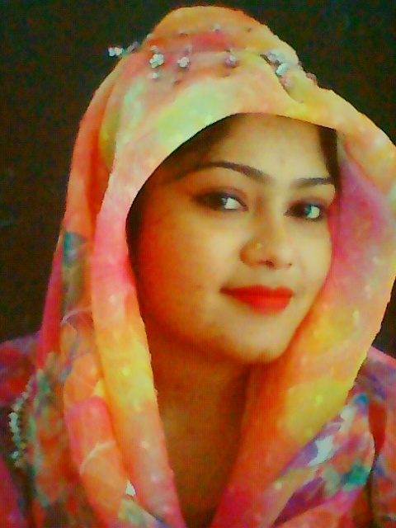
শিক্ষক পরিচিতি
হাফিজা খানম
সহকারী শিক্ষক
৯৯ নম্বর নিলখী সঃ প্রাঃ বিঃ
গোপালগঞ্জ সদর,গোপালগঞ্জ।

Slide 3
পাঠ পরিচিতি
শ্রেণিঃ৩য়
বিষয়ঃপ্রাথমিক বিজ্ঞান
পাঠঃখাদ্য
পাঠ্যাংশঃখাদ্য ও পুষ্টি

Slide 4
শিখনফলঃ
৮.১.১ পুষ্টি কি তা বলতে পারবে।
৮.২.১ পুষ্টি অনুযায়ী খাদ্যের শ্রেনিবিভাগ করতে পারবে।

Slide 5
আবেগ সৃষ্টি

Slide 6
এসো কিছু ছবি দেখি

Slide 7
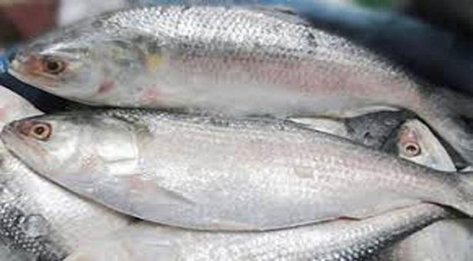
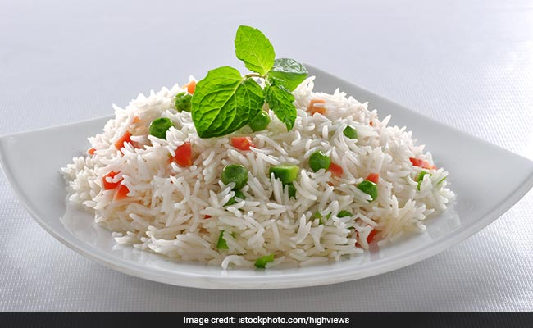
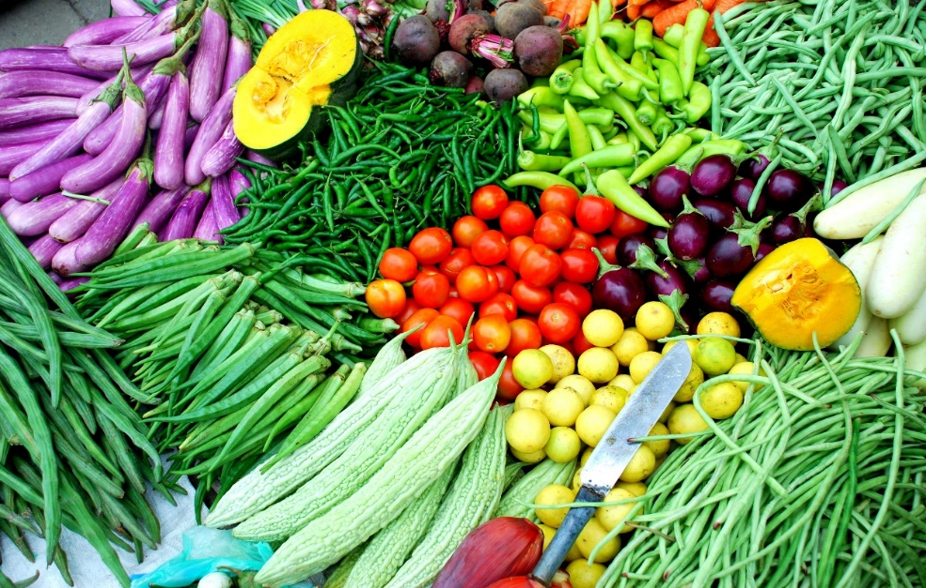
মাছ
ভাত
শাক সবজি

Slide 8
আজকের পাঠ
খাদ্য ও পুষ্টি

Slide 9
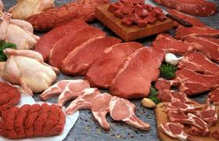
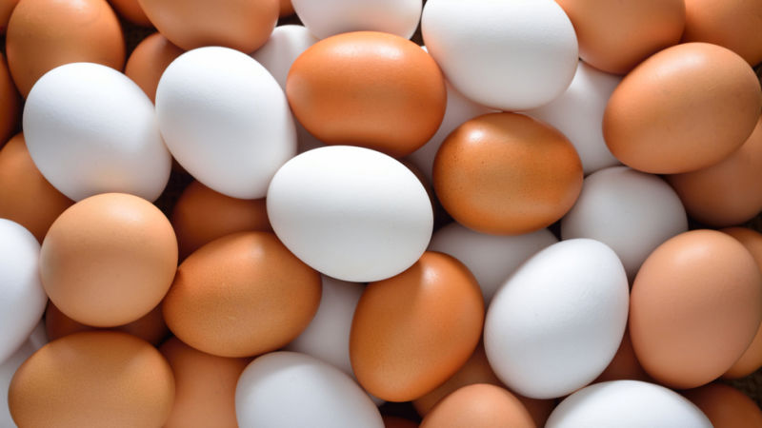
মাছ
গরুর মাংস
মুরগির মাংস
ডিম

Slide 10
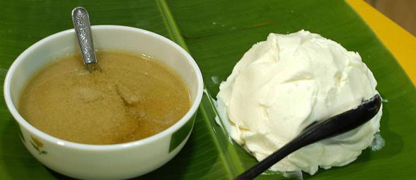
দুধ
দুধ থেকে পাই ঘি, মাখন

Slide 11
এই খাদ্যগুলো আমরা কথা হতে পাই?
প্রানী হতে

Slide 12
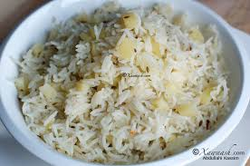
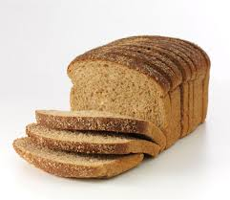
রুটি
ভাত

Slide 13
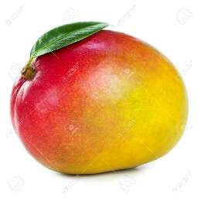
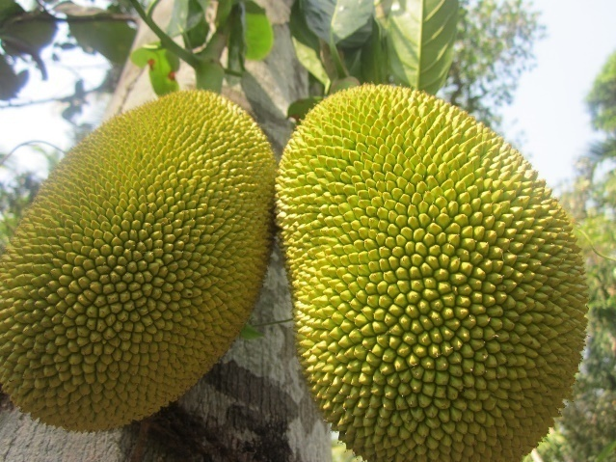
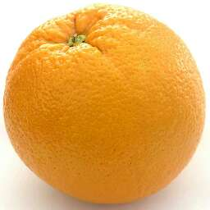
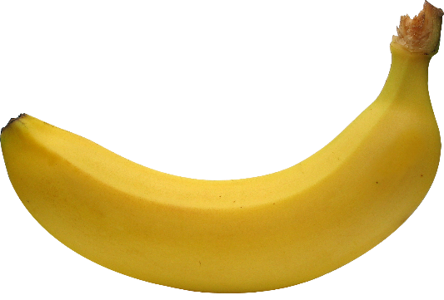
আম
কাঠাল
কমলা
কলা

Slide 14
এই খাদ্যগুলো আমরা কোথা হতে পাই?
উদ্ভিদ হতে

Slide 15
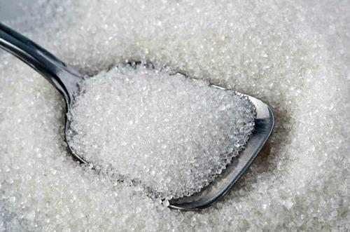
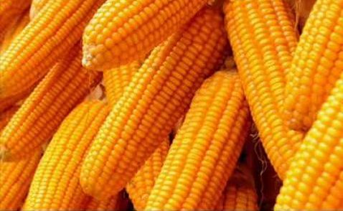
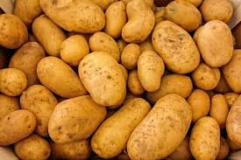
শর্করা জাতীয় খাদ্য

Slide 16
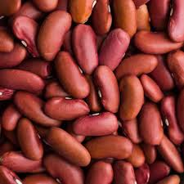
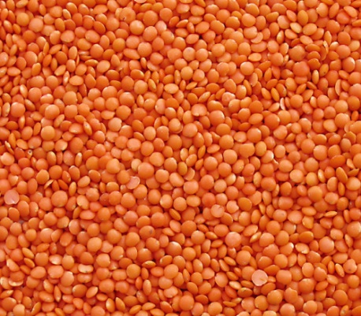
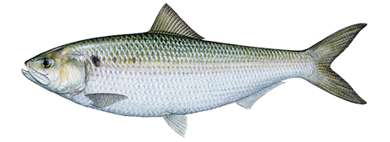
আমিষ জাতীয় খাদ্য

Slide 17
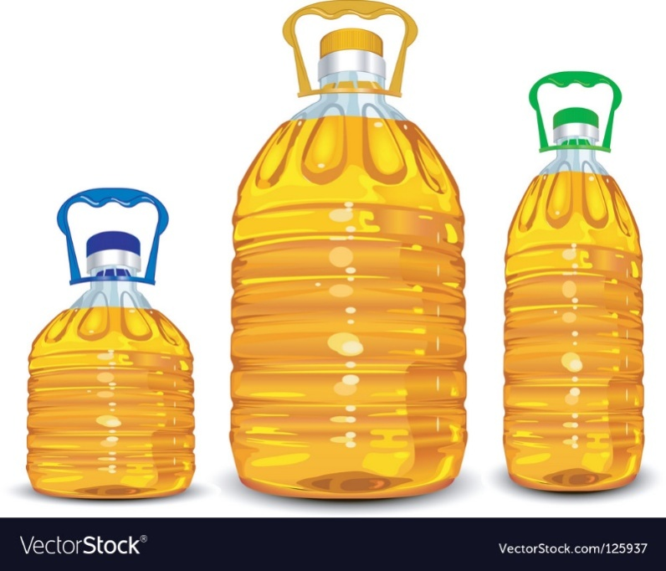
চর্বি জাতীয় খাদ্য

Slide 18
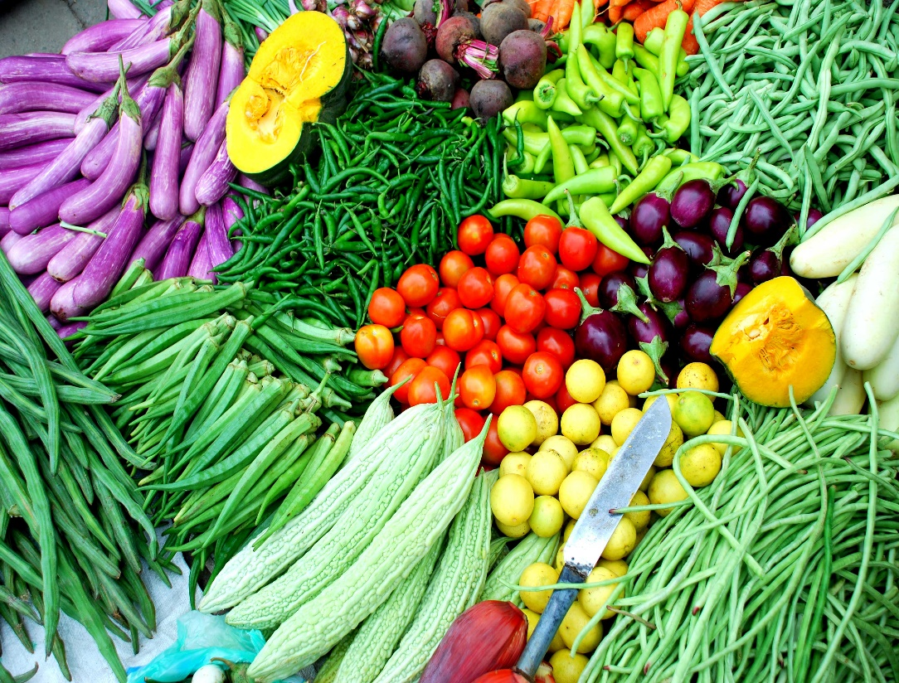
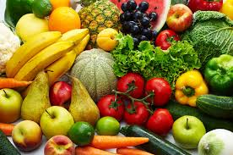
ভিটামিন ও খনিজ লবনসমৃদ্ধ খাদ্য

Slide 19
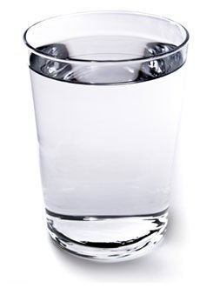
পানি

Slide 20
বই এর সাথে সংযোগ

Slide 21
একক কাজ
পুষ্টি উপাদান | ঊৎস
আমিষ
শর্করা
চর্বি
ভিটামিন ও খনিজ লবন
দুটি করে

Slide 22
দলীয় কাজ
পুষ্টি উপাদান | কাজ
আমিষ
শর্করা
চর্বি
ভিটামিন ও খনিজ লবন
যে কয়টি পারো

Slide 23
মূল্যায়ন
ভিটামিন ও খনিজ লবনযুক্ত খাবার খাওয়া প্রয়োজন কেন?
পানি পান করা প্রয়োজন কেন?

Slide 24
পরিকল্পিত কাজ
বাড়িতে পাওয়া যায় এমন কিছু খাবারের নাম ও তার কাজ

Slide 25
ধন্যবাদ

